Slide 1

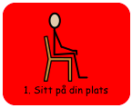
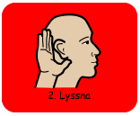
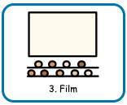
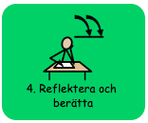
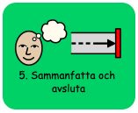
Dagens innehåll

Slide 2



Slide 3
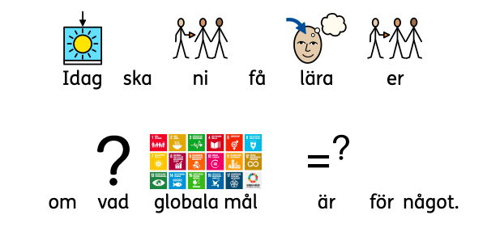

Slide 4
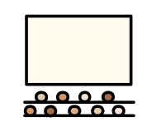
Vi ska titta på en film där Carolina Klüft som förklarar mer för oss:
https://www.youtube.com/watch?v=7lRLWlnaIT8

Slide 5


Gäller detta mig?
Hur?

Slide 6


Slide 7
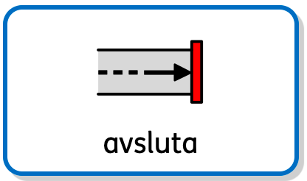


Slide 8
Till läraren:
Lektion 1 Inledande lektion - Vad är de globala målen?
Syfte: Ge eleverna förståelse för vad de globala målen innebär och varför de finns.
Metod:
Starta bildspelet och gå igenom det.
Film (2,5 min) https://www.youtube.com/watch?v=7lRLWlnaIT8
Diskutera och reflektera tillsammans och gör en mindmap på tavlan - Varför finns de globala målen?
Gå vidare med att diskutera och reflektera kring vad varje enskild person kan göra för att bidra till arbetet.
Tips: Ta fram bilder som förtydligar i widgit tex de i den bifogade filen.
Tidsåtgång: ca 60 min
Om materialet
Materialet är framtaget av Henåns grundsärskola
Distribueras av UNDP Sverige via globalamålen.se
Widgitsymboler © Widgit Software/Symbolbruket AB 2022 | www.symbolbruket.se

